Slide 1
Cloud SQL kao Database-as-a-Service rešenje
Mentor: Doc. dr Aleksandar Stanimirović
Student: Vladana Stojiljković br. Ind. 1135

Slide 2
Sadržaj
Uvod
Cloud SQL
01
02
MySQL na Cloud SQL-u
03
Zaključak
04

Slide 3
UVOD
01

Slide 4
Uvod
Šta je DbaaS?
Šta je Cloud SQL?

Slide 5
CLOUD SQL
02

Slide 6
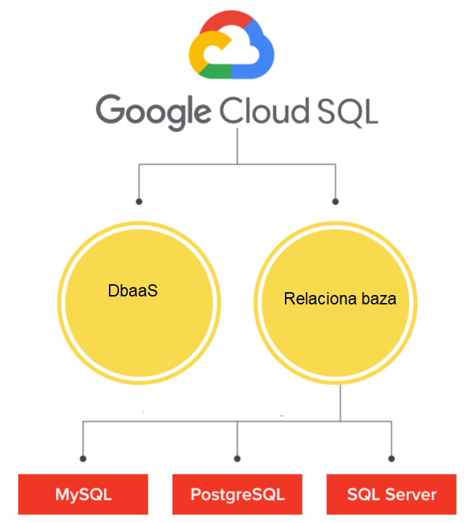
Cloud SQL
Kada se koristi?
MySQL, PostgreSQL, SQL Server
Cloud SQL instance i instance baze podataka
gcloud
Sigurnost
Skalabilnost

Slide 7
Rezervne kopije
Automatske
Tipovi kopija
Na zahtev
Prozori za kreiranje kopija

Slide 8
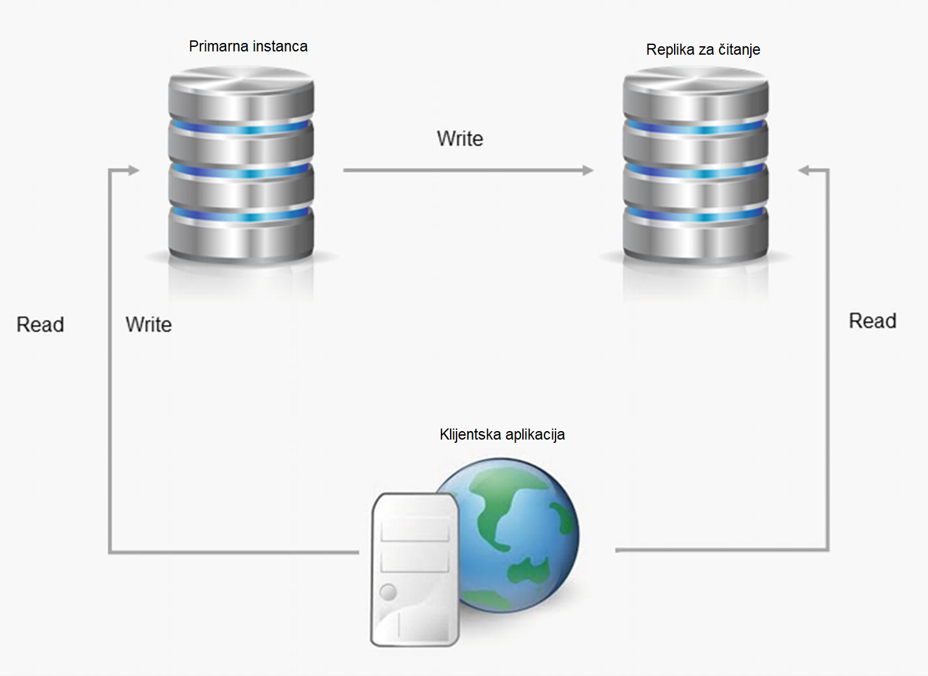
Replikacija
Čemu služi?
Replike za čitanje
Međuregionalne replike za čitanje
Eksterne i Cloud SQL replike
Logička replikacija PostgreSQl

Slide 9
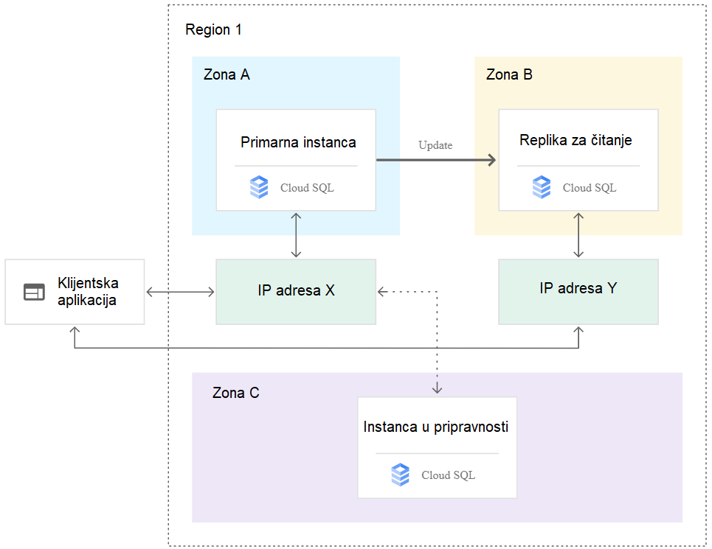
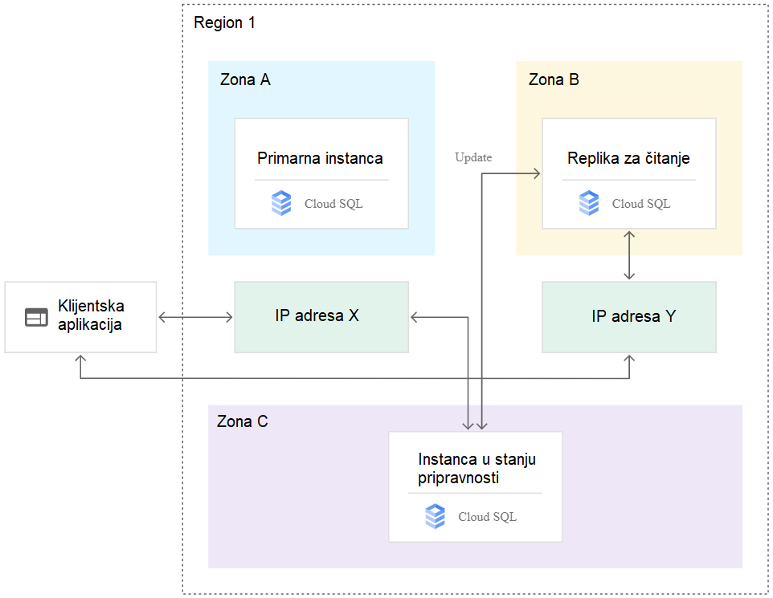
HA i preusmeravanje
Šta je HA?
Standby instanca
Preusmeravanje (failover)
Vraćanje (failback)

Slide 10
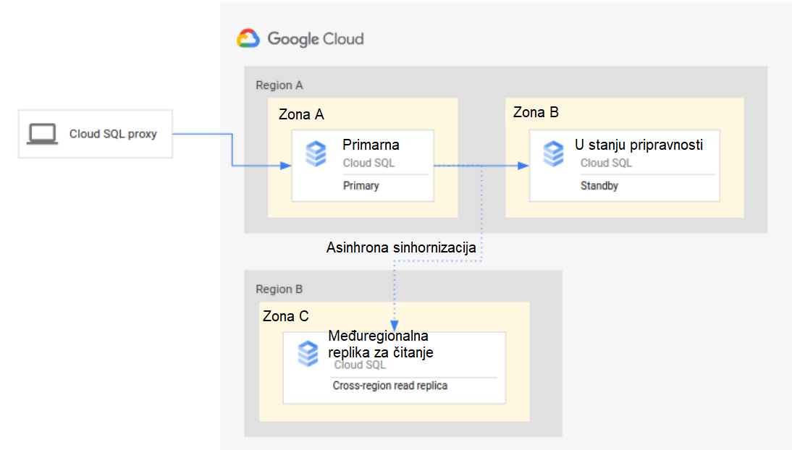
Oporavak od katastrofe - DR
Varijante DR procesa
DR arhitektura
Osnovni i kompletni DR proces

Slide 11
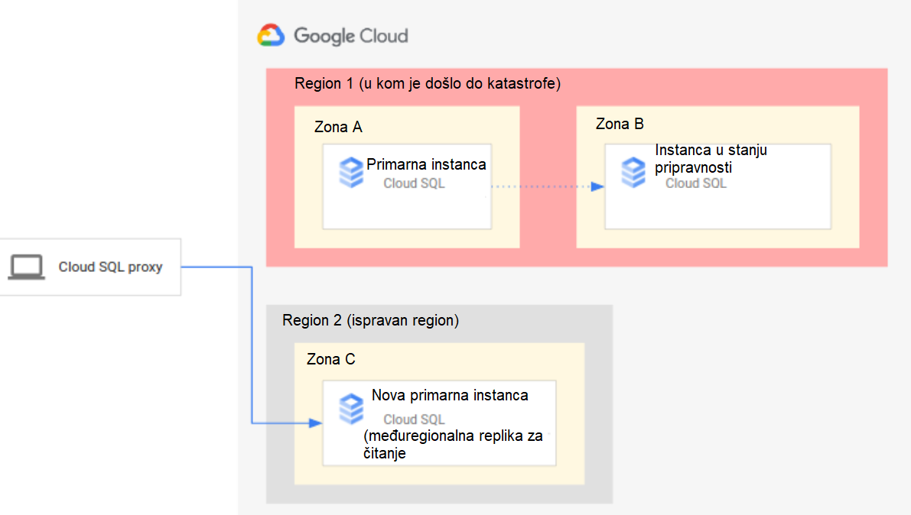
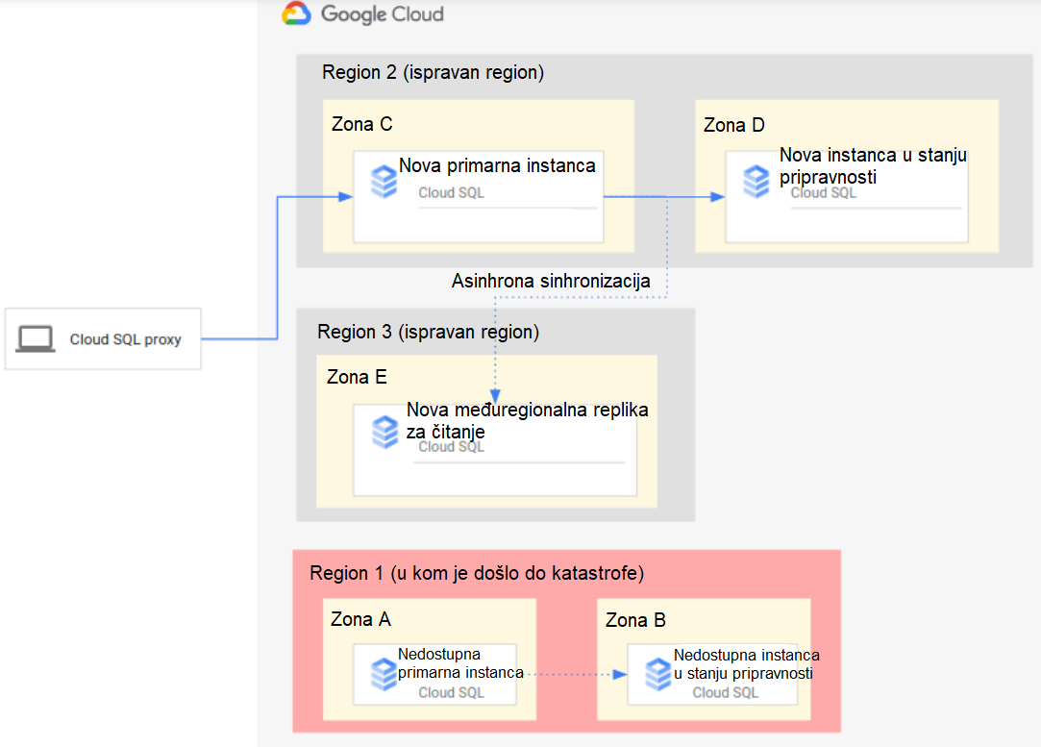
Oporavak od katastrofe - DR

Slide 12
03
MySQL na Cloud SQL-u

Slide 13
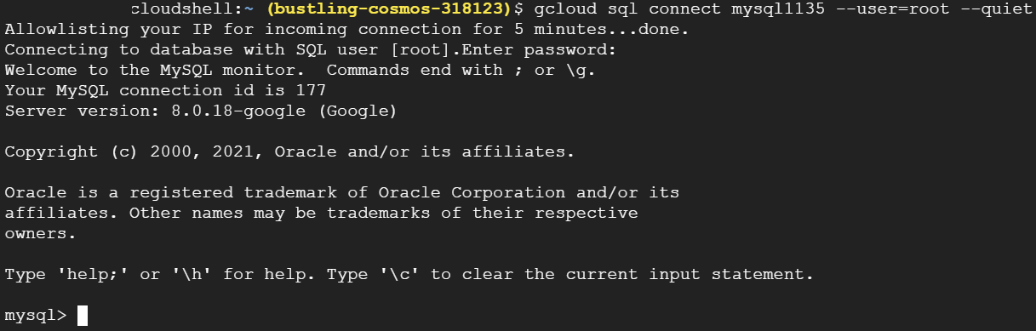
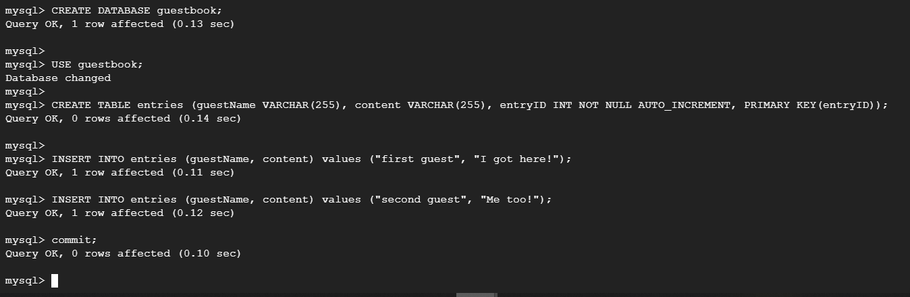
MySQL
01
Kreiranje MySQL instance
02
Povezivanje na instancu
03
Kreiranje baze podataka

Slide 14
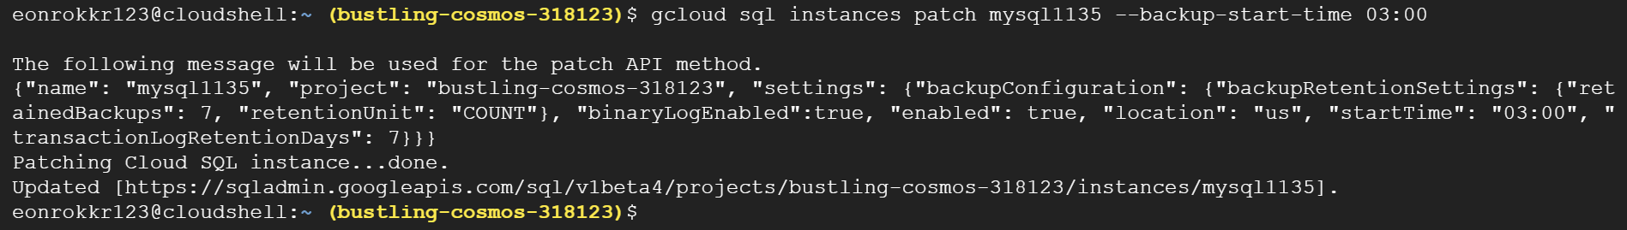
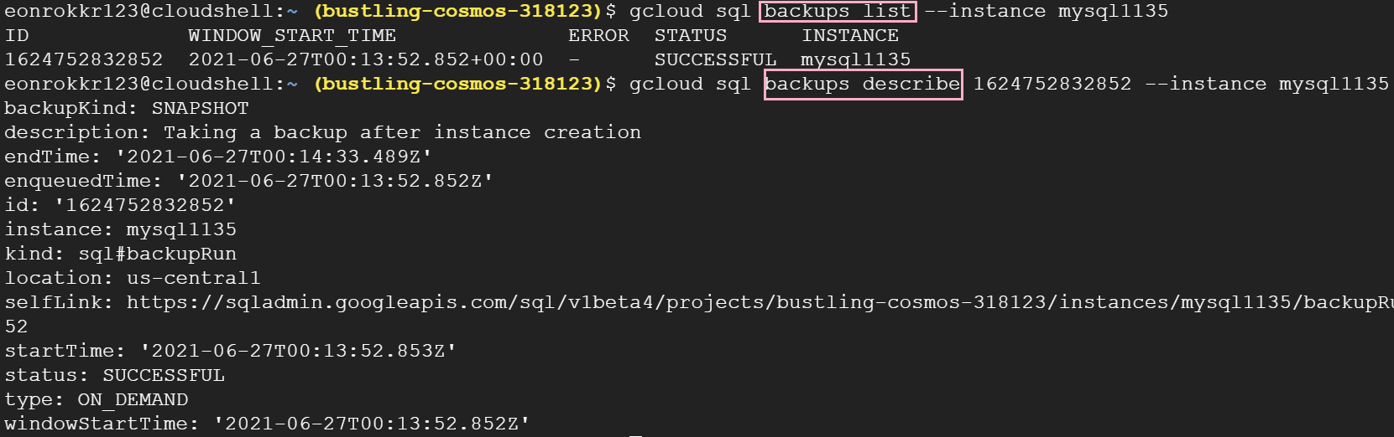
Kreiranje rezervnih kopija
Podešavanje automatskih kopija
Prikaz informacija o kopijama

Slide 15
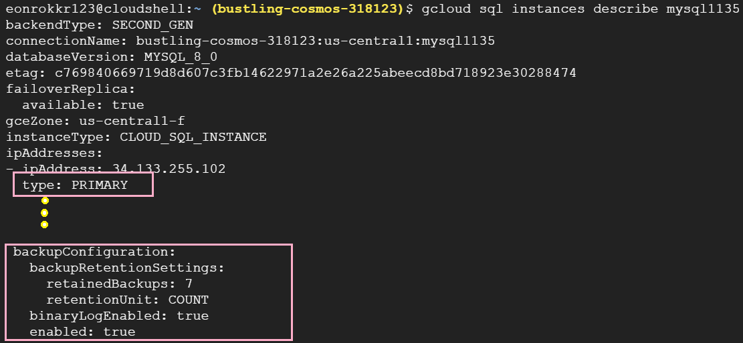
Kreiranje replike za čitanje
Provera uslova za kreiranje replike
Kreiranje replike

Slide 16
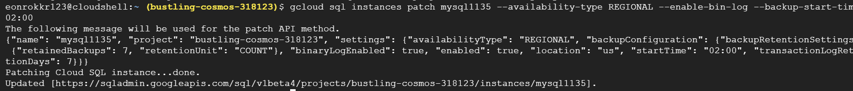
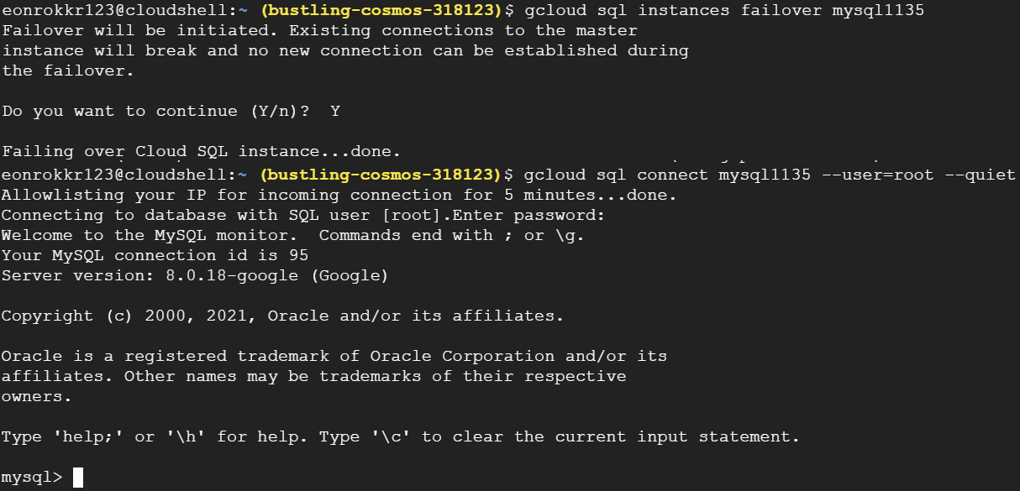
Visoka dostupnost i preusmeravanje
HA konfiguracija
Iniciranje preusmeravanja

Slide 17
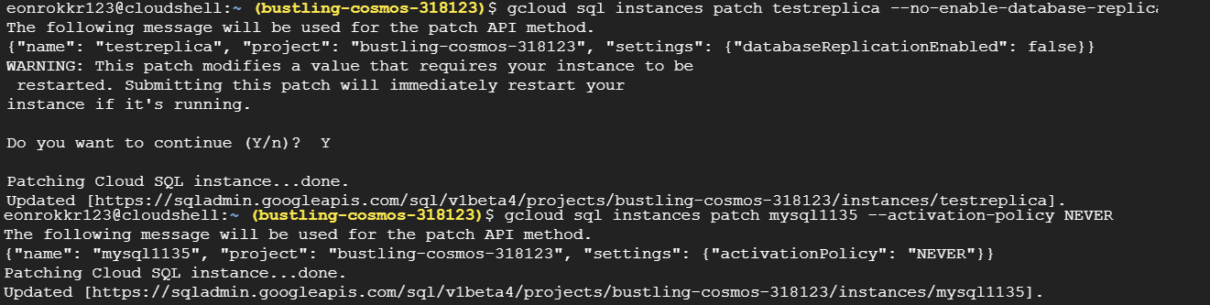
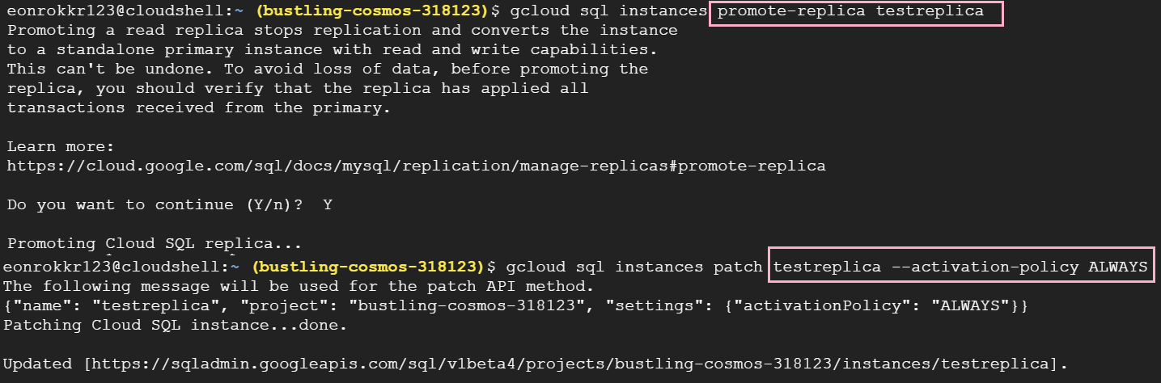
Simuliranje DR procesa
Provera zaostajanja replike
Zaustavljanje primarne instance
Unapređenje međuregionalne replike za čitanje
Pokretanje nove primarne instance

Slide 18
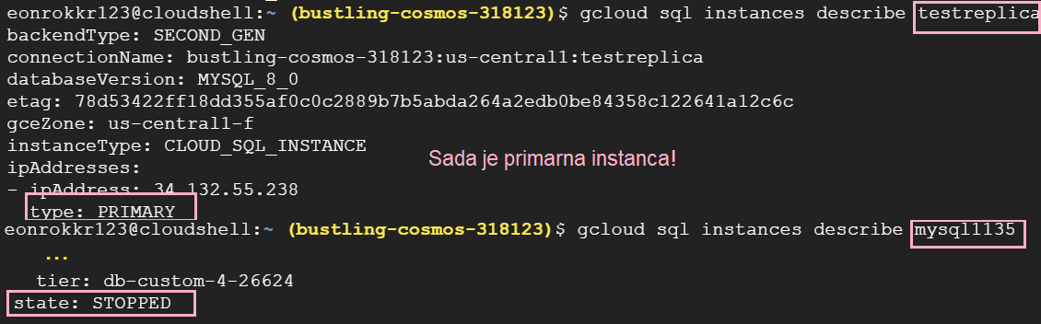
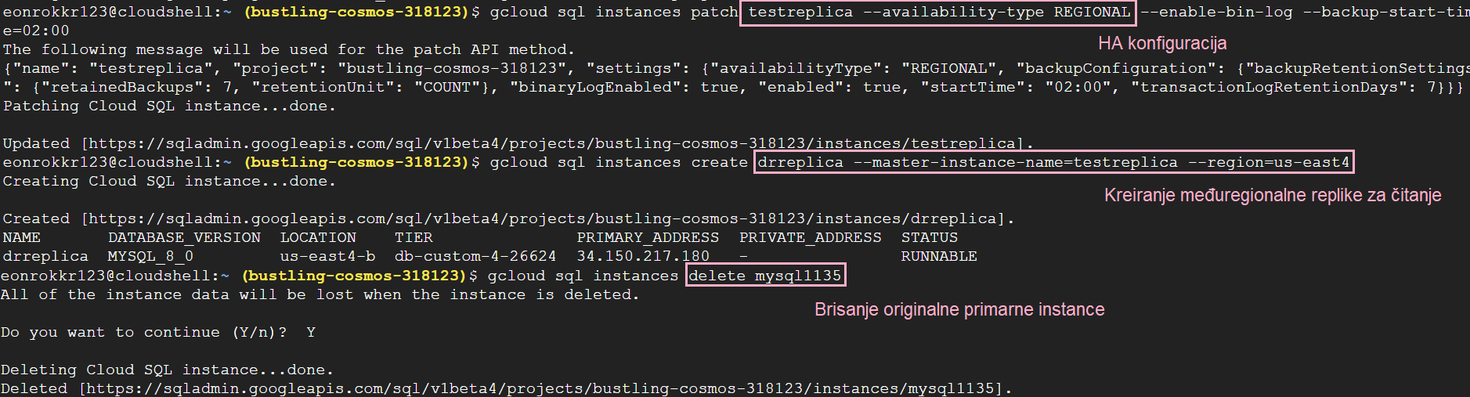
Simuliranje DR procesa
Provera statusa instanci
Podešavanje nove primarne instance
Brisanje stare primarne instance

Slide 19
04
Zaključak

Slide 20
Zaključak
01
Cloud SQL DbaaS omogućava upotrebu relacionih baza podataka bez instaliranja hardvera ili softvera.
02
Cloud SQL je skalabilan, visokodostupan sistem, omogućava kreiranje replika i rezervnih kopija, ima proces oporavka od katastrofe.
Lako i intuitivno upravljanje bazama podataka pomoću gcloud naredbi ili GCP platforme.
03

Slide 21
Hvala na pažnji!

